Slide 1
Teamprojekt Woche 7
Nantia, Lina, Lisa

Slide 2
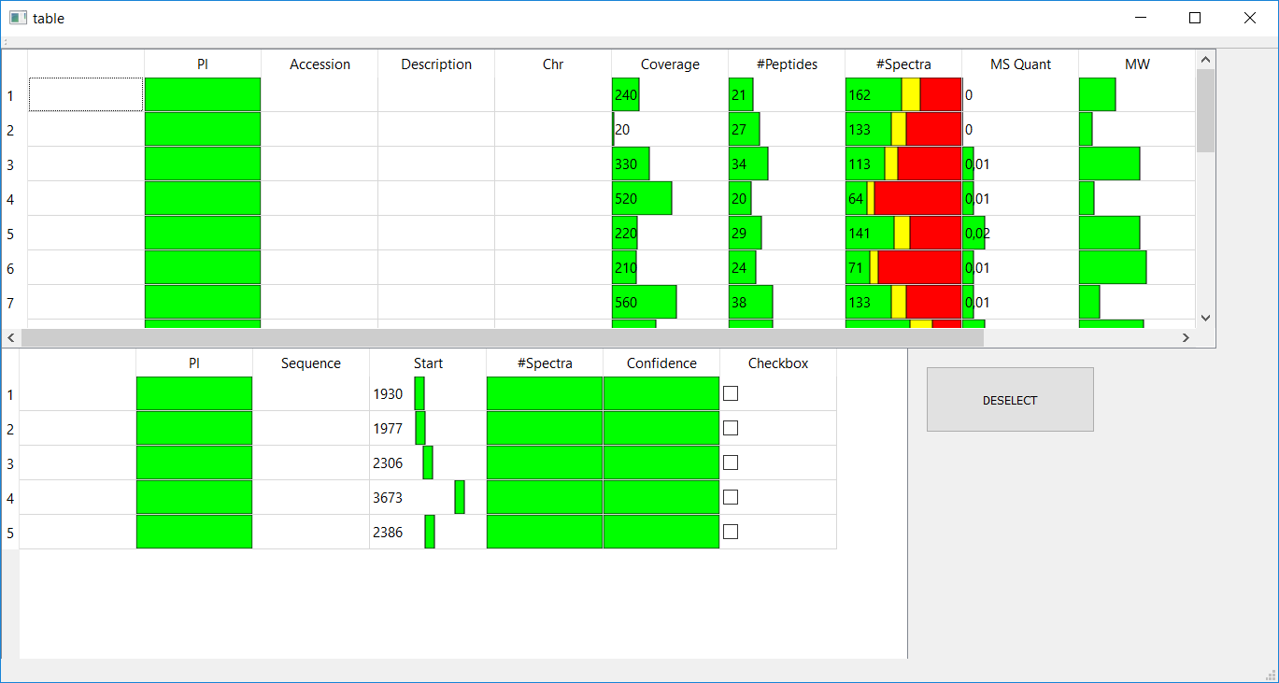

Slide 3
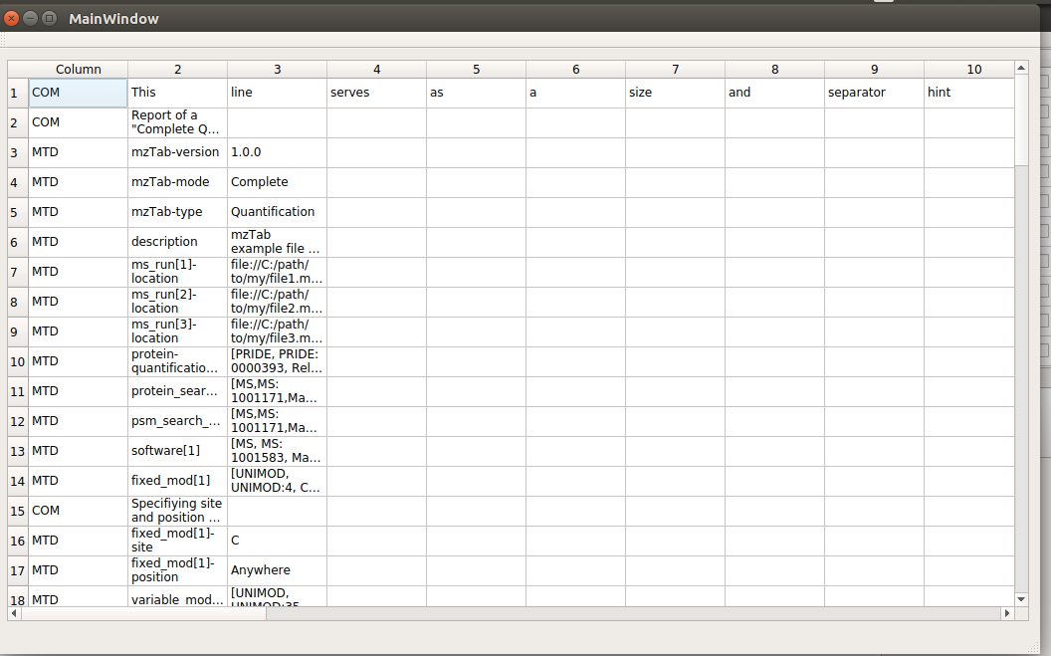

Slide 4
Probleme mit Parser
Daten an richtige Stelle in Tabelle (andere Möglichkeit als hard coden)
Welche Überschrift ist was, z.B. MS2 Quant
Kommentar-Zeilen weglassen

Slide 5
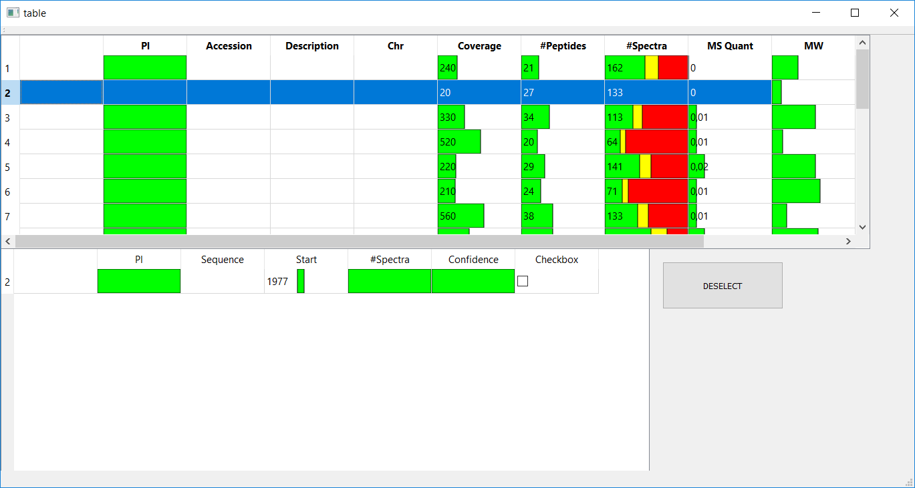

Slide 6
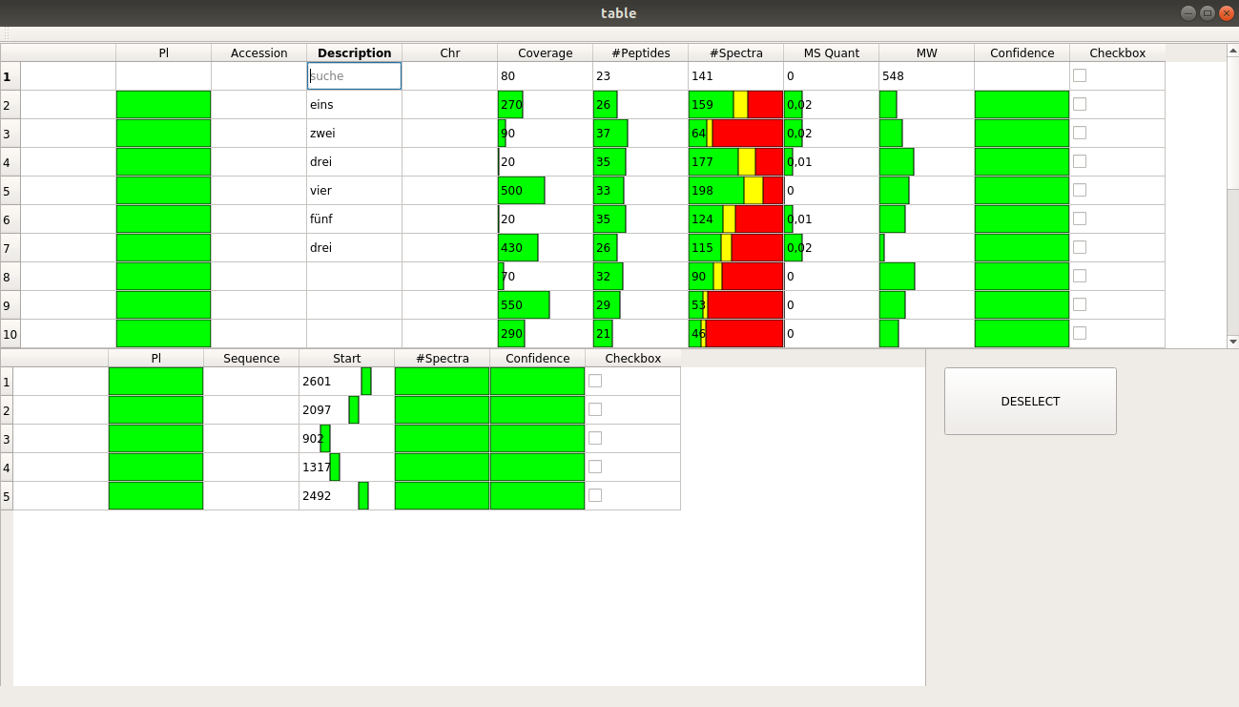
Suche
Eingabe: QLineEdit, bei Änderung des Textes Filter anwenden
Filter: QAbstractProxyModel

